Slide 1
사이버 보안 발표
-카드로 고액 결제 시 생체인식 기술 적용
1971224 최고은
1991139 김나희
1991107 이선우

Slide 2
목차
주제
현재 방식의 문제점
생체 인식 기술?
생체 인식 기술 도입의 장점
결론
1
2
3
4
5

Slide 3
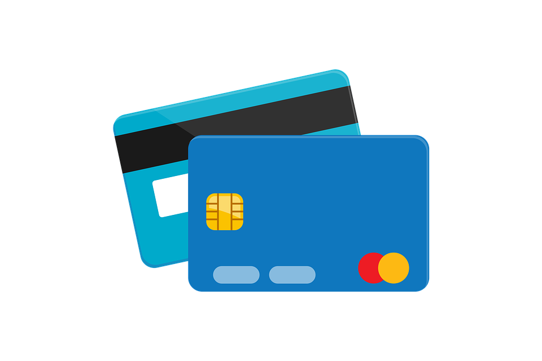
카드로 고액 결제 시 현재 사용하는 서명 대신 생체 인식 기술 도입
주제

Slide 4
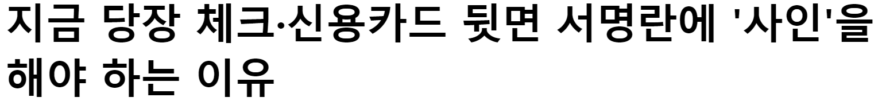
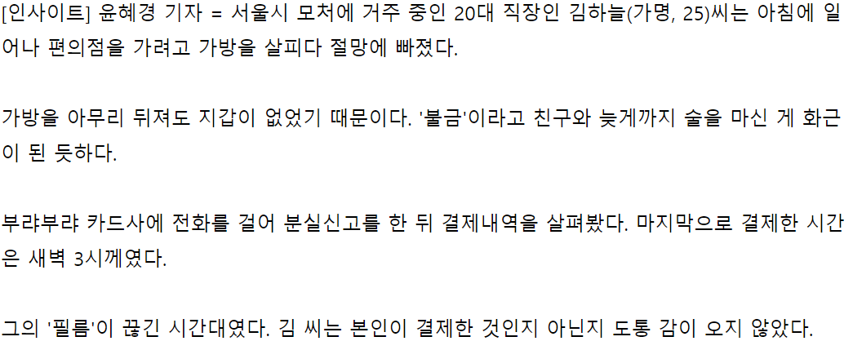
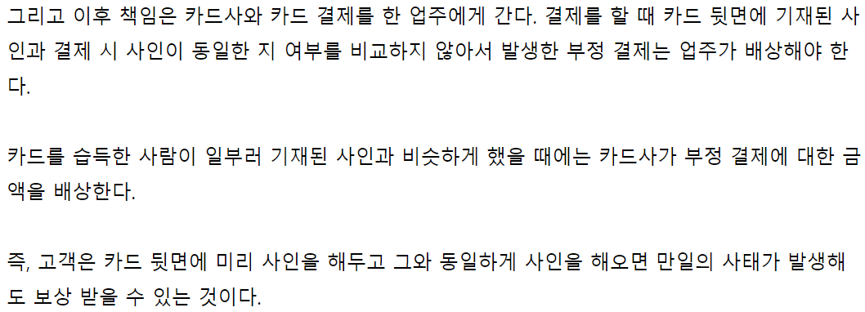

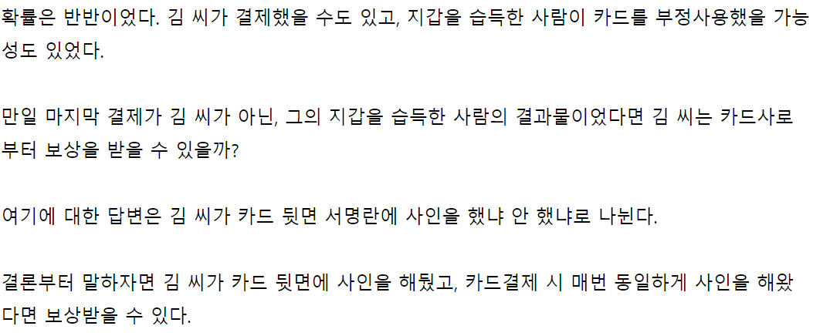
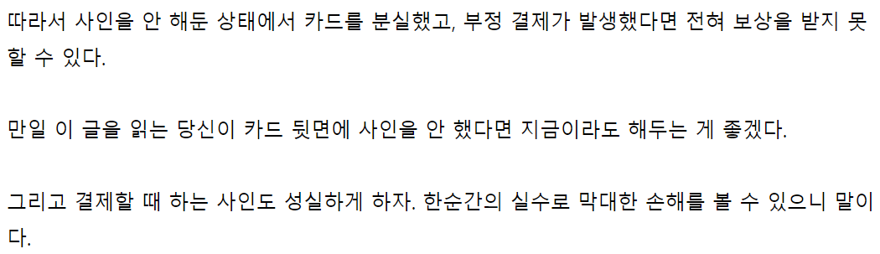
현재 방식의 문제점

Slide 5

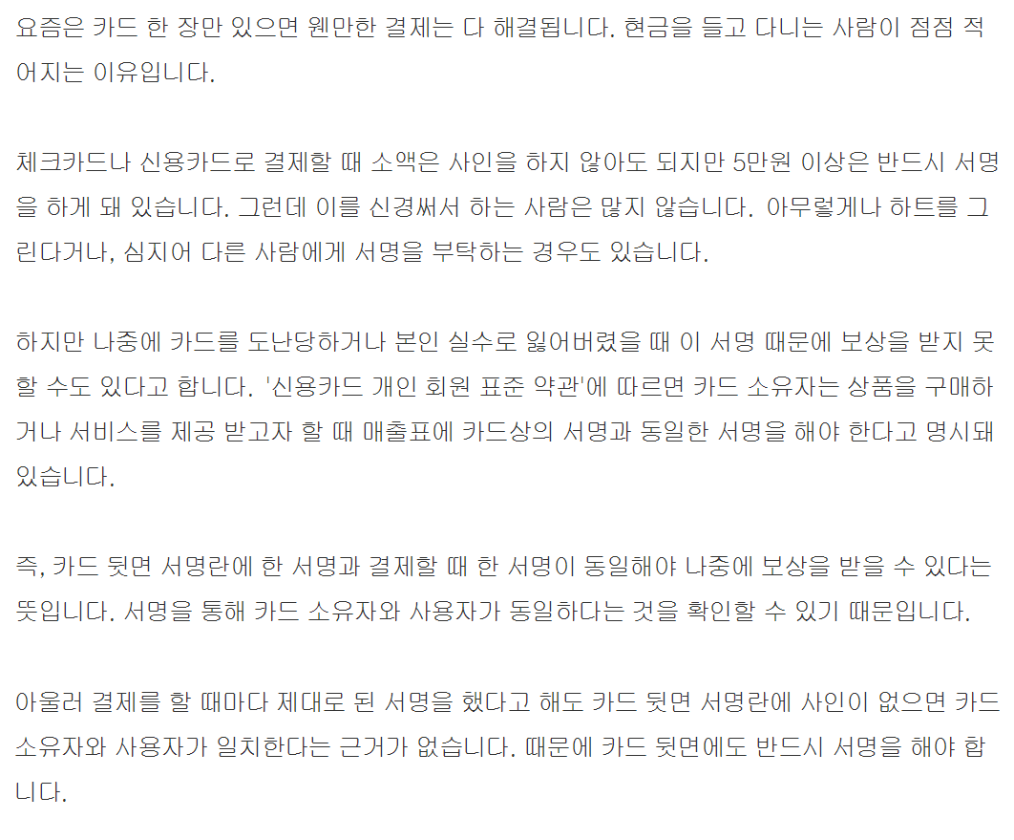
현재 방식의 문제점
현재 카드로 5만원 이상의 고액 결제 시 서명을 받고 있음.
서명 시 카드 뒷면에 있는 서명과 똑같이 서명을 해야 하지만 대충 하는 경우가 많음.
따라서 보안이 취약하고 불편한 점이 많은 서명 대신 생체 인식 기술 도입

Slide 6

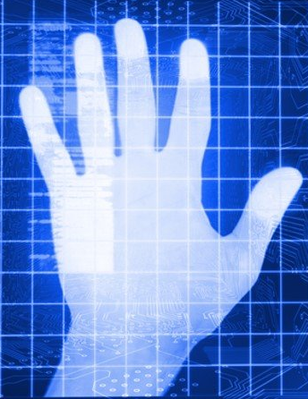
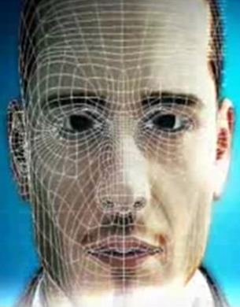

생체 인식 기술?
지문 인식
홍채 인식
정맥 인식
안면 인식
생체 인식기술의 종류에는 여러가지가 있는데
각각마다 장점과 단점이 존재함.

Slide 7
생체 인식 기술?
장점: 이용이 쉽고 장비가 저렴
단점: 땀,먼지에 따라 인식률 저하
이용이 쉽고 장비가 저렴하기 때문에 쉽게 보급하여 사용 할 수 있음. 그러나 인식이 안될 때를 대비해 다른 방책을 마련해야함.
IMG
CONTENTS
지문 인식
지문의 특징을 분석하여 인식

Slide 8
생체 인식 기술?
장점: 정확도와 보안성 높음
단점: 비싼 장비 가격
정확도와 보안성이 높지만 장비의 가격이 비싸 보급이 어렵다는 문제가 있음.
IMG
CONTENTS
홍채 인식
홍채 무늬,형태,색 등의 패턴을 분석하여 인식

Slide 9
생체 인식 기술?
장점: 복제가 불가능
단점: 장비가 크고 비쌈
복제가 불가능하지만 장비가 크고 비싸 보급이 어렵다.
IMG
CONTENTS
정맥 인식
혈관의 패턴을 분석하여 인식

Slide 10
생체 인식 기술?
장점: 장비가 저렴
단점: 조명,자세에 따라 인식률 저하
장비가 저렴하기 때문에 쉽게 보급하여 사용 할 수 있음. 그러나 인식이 안될 때를 대비해 다른 방책을 마련해야함.
IMG
CONTENTS
안면 인식
눈,코,입 등의 특징을 분석하여 인식

Slide 11
생체 인식 기술 도입의 장점
서명보다 보안성이 높음
지문 인식을 사용함으로써 다른 생체 인식보다 이용하기 쉬움
지문 인식을 사용함으로써 다른 생체 인식보다 비용을 절감 할 수 있음
카드를 분실을 하여도 카드 부정 사용이 어려워 걱정 감소

Slide 12
결론
현재 서명하는 방식은 보안이 취약하고 불편하여 피해를 입는 사례가 많음
따라서 카드 결제에 생체 인식 기술을 도입
생체 인식 장치를 널리 보급해야 하기 때문에 비용이 많이 들지 않는 지문인식을 사용.
그러나 인식률이 낮다는 단점을 보완하기 위해 비밀번호를 설정을 해놓는 등의 대책을 마련해야 함.

Slide 13
Q&A

